Slide 1
Dados climaticos
Fonte – Vitibrasil (dados de vinho)
Fonte – INMET (Dados Climaticos
Para os dados climaticos, foram coletados e saneados dados de mais de 40 antenas espalhadas pelo Rio Grande do Sul com dados de temperatura, umidade e precipitação. Esses dados foram consolidados por mês e por ano para os registros apresentados a seguir
Entraremos um pouco no detalhe também sobre as peculiaridades do vinho tinto e branco, bem como alguns insights dos dados analisados

Slide 2
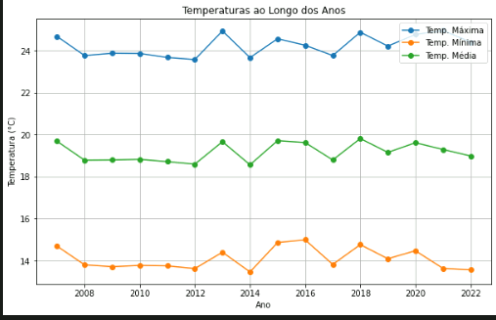
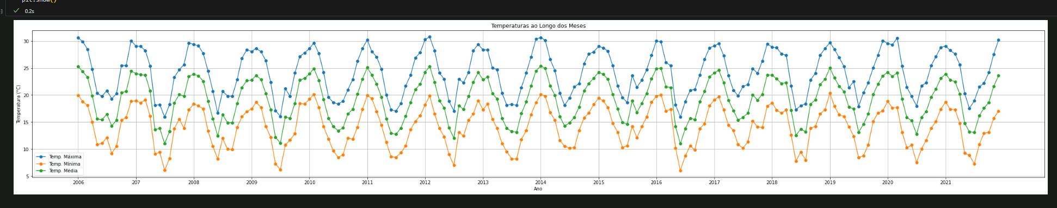
Em uma visão inicial, o clima no Rio Grande do Sul ao longo dos anos não apresenta grandes mudanças, tendo alguns picos chamativos em 2013 e 2018.
Como a média do gráfico por ano é um compilado da consolidação dos dados por mês, mesmo que os anos mencionados tenho sido mais quentes na média, a temperatura não foi muito diferente quando comparado aos outros anos
A seguir vamos comparar a temperatura com o restante dos dados climaticos que temos

Slide 3
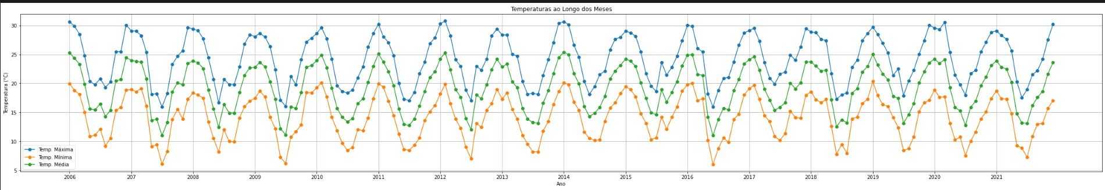
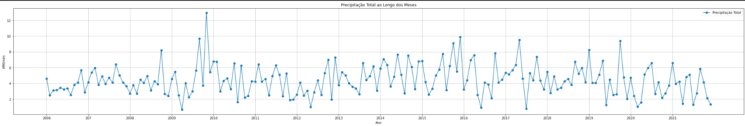
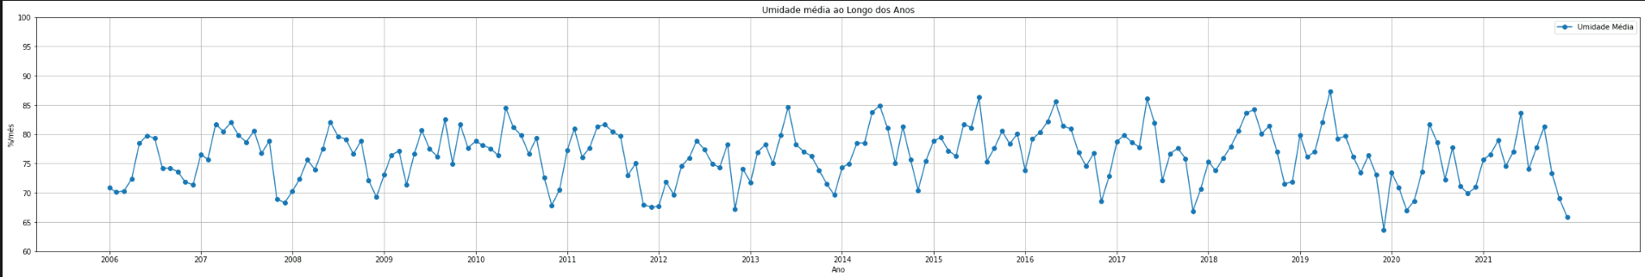

Slide 4
As principais pragas das uvas para produção de vinho são as seguintes
Oídio (Uncinula necator): Uma das doenças fúngicas mais comuns, o oídio afeta folhas, cachos e hastes das uvas. Ele se desenvolve em condições de umidade relativa alta e temperaturas moderadas.
Míldio (Plasmopara viticola): Outra doença fúngica comum que se espalha rapidamente em condições úmidas e quentes. Afeta folhas, frutos e brotos, podendo causar danos significativos.
Podridão Cinzenta (Botrytis cinerea): Essa doença fúngica prospera em ambientes úmidos e geralmente se manifesta em cachos de uvas maduros ou feridos. Pode causar perda de produção e deterioração dos frutos.
Cochonilha (Dactylopius): Essas pragas sugadoras de seiva se fixam nos ramos e folhas das videiras, causando danos ao enfraquecer a planta.
Ácaros (Tetranychus urticae): Esses pequenos aracnídeos se alimentam da seiva das folhas e podem enfraquecer a planta se presentes em grande número.
Anos quentes e mais úmidos podem afetar a produção de uvas ao longo do ano, os dados apresentados não cruzam a quantidade de pragas nas plantações ao longo dos anos, porém podemos deduzir pela umidade média e temperatura média mais alta quais anos foram mais propensos a terem proliferação de pragas nas plantaçoes:
Ordenando o dataframe, descobrimos que os anos 2017, 2014, 2006, 2012 e 2015 foram os anos mais quentes e umidos. Como veremos adiante, o final de 2015 para 2016 foi atipico pois 2016 foi assolado pelo furacão El Nino, que alem de afetar muito a produção, também pode ter ajudado a aumentar a proliferação de pragas nas plantações

Slide 5
Realizando uma regressao linear para obter a correlação da produção de uvas Brancas/Rosadas com Tintas com dados de 2006-2021 para clima mostrou-se insuficiente para a análise, os resultados do modelo não são confiáveis para o range, representando um score bem baixo:
Regressão linear múltipla para previsão de processamento de uvas brancas relacionado às variáveis temperatura minima, maxima, umidade média e precipitação total Score: 0.4468053430358586
Regressão linear múltipla para previsão de processamento de tintas relacionado às variáveis temperatura minima, maxima, umidade média e precipitação total Score: 0.21042233782412856
Porém a correlação de Pearson nos apresenta alguns insights minimamente interessantes sobre a produção de uvas:

Slide 6
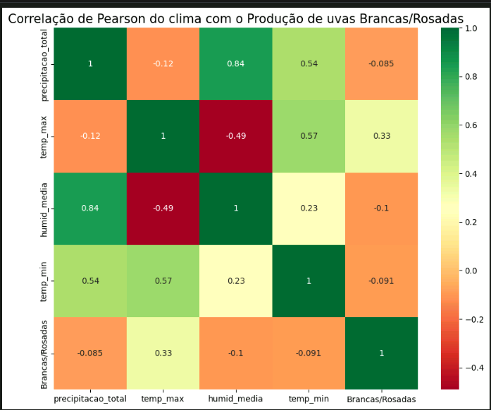
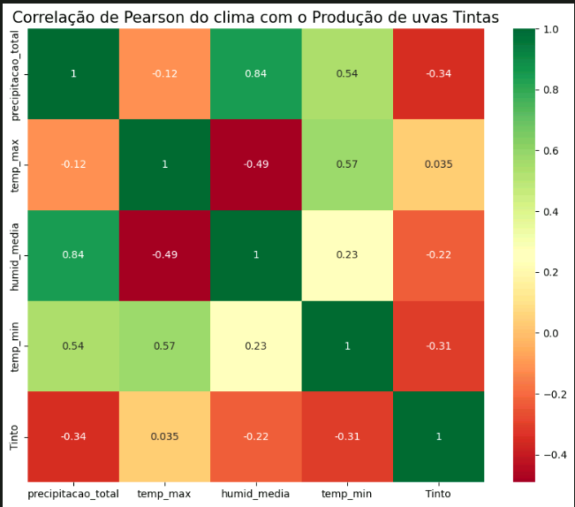
Com os dados presentes, podemos afirmar que de forma minima, tanto as uvas brancas quanto tintas possuem uma relação diretamente proporcional com o aumento da temperatura, representando uma correlação positiva nos gráficos acima, e inversamente proporcional aos outros valores, porém que não representam uma grande influencia quanto a temperatura maxima

Slide 7
Vinho Branco:
Clima mais Fresco:
Geralmente, vinhos brancos são associados a regiões mais frescas. Climas mais frescos ajudam a preservar a acidez e os aromas delicados das uvas brancas.
Variações Térmicas Moderadas:
Variações moderadas de temperatura entre o dia e a noite são benéficas para o desenvolvimento de sabores mais complexos e preservação da acidez.
Estações de Crescimento Moderadas:
Estações moderadas, sem extremos de calor, podem favorecer o amadurecimento lento e completo das uvas, preservando sua acidez e aromas.
Pluviosidade Controlada:
Chuvas moderadas e bem distribuídas ao longo do ciclo de crescimento da uva são benéficas, mas deve-se evitar excesso de umidade durante a maturação para prevenir doenças.
Exposição Solar Balanceada:
A exposição ao sol é importante para a maturação das uvas, mas em excesso pode diminuir a acidez. Portanto, uma exposição solar balanceada é ideal.
Vinho Tinto:
Variações Térmicas e Climáticas mais Amplas:
Uvas tintas tendem a se adaptar a uma variedade maior de climas, desde climas mais quentes até climas mais frescos. Variações térmicas podem contribuir para sabores mais complexos.
Estações Quentes:
Em geral, uvas tintas podem beneficiar-se de estações mais quentes para ajudar no amadurecimento completo dos taninos e açúcares.
Exposição Solar Adequada:
Mais exposição solar pode ser benéfica para uvas tintas, pois contribui para o amadurecimento das uvas e desenvolvimento de açúcares.
Solo e Drenagem:
Uvas tintas podem se adaptar a uma variedade maior de solos, desde que haja boa drenagem para evitar o excesso de água.
Variações Altitudinais:
Regiões de altitude mais elevada podem proporcionar variações térmicas diurnas e noturnas favoráveis ao desenvolvimento de uvas tintas mais complexas.

Slide 8
**Produção de Vinho Branco:**
- **Fermentação:** Geralmente, a fermentação de vinhos brancos ocorre em temperaturas mais baixas, tipicamente entre 10°C e 18°C (50°F a 64°F). Essa faixa de temperatura mais fresca ajuda a preservar os aromas frutados e delicados, bem como a acidez no vinho branco.
- **Armazenamento e Envelhecimento:** Após a fermentação, os vinhos brancos muitas vezes são mantidos em temperaturas mais baixas, em torno de 7°C a 13°C (45°F a 55°F), para preservar sua frescura e características.
**Produção de Vinho Tinto:**
- **Fermentação:** A fermentação de vinhos tintos geralmente ocorre em temperaturas mais altas do que a fermentação de vinhos brancos, normalmente entre 20°C e 32°C (68°F a 90°F). Temperaturas mais altas ajudam na extração de cor, sabor e taninos das cascas das uvas.
- **Maceração:** Durante o período de maceração (quando o mosto está em contato com as cascas), as temperaturas podem ser mantidas entre 25°C e 30°C (77°F a 86°F) para facilitar a extração dos componentes desejados.
- **Armazenamento e Envelhecimento:** Após a fermentação e a maceração, os vinhos tintos são frequentemente envelhecidos a temperaturas ligeiramente mais altas do que os vinhos brancos, variando entre 13°C e 18°C (55°F a 64°F), para promover o desenvolvimento de sabores complexos e aromas.
Essas variações de temperatura durante o processo de produção são importantes para cada tipo de vinho, visando preservar as características desejadas e influenciar as transformações químicas que ocorrem durante a fermentação, maturação e envelhecimento.

Slide 9
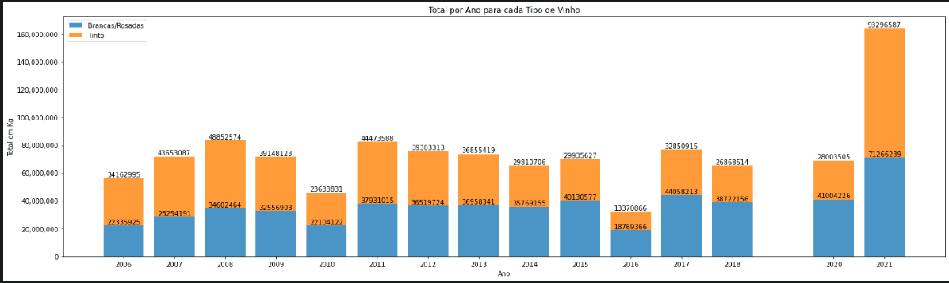
Desconsiderando a ausencia de dados no periodo de 2019 para a análise abaixo, podemos identificar uma queda expressiva na produção de vinho nos anos de 2010 e 2016
Em 2016 foi identificada uma queda de 55% no Brasil por conta do furacão El Nino e sua passagem pelo continue Sulamericano. Devido ao aumento da umidade média no ano, houve grande impacto na produção além dos desastres naturais mencionados.
https://g1.globo.com/economia/noticia/producao-mundial-de-vinho-cai-32-em-2016.ghtml
Em 2010 também ouve a passagem do furacão El Nino https://planejamento.rs.gov.br/upload/arquivos/202211/22111507-desastres-naturais-2003-2021.pdf
“Segundo Bierhals, Brazil e Soares (2018), as inundações tendem a ocorrer com maior frequência nos anos de El Niño. Vale ressaltar que tanto no ano de 2010 quanto no de 2015 foi registrada a ocorrência de El Niño. Entretanto, no primeiro, a ocorrência do fenômeno foi classificada como moderada, enquanto no segundo, foi classificada como de forte intensidade (BRASIL, 2021). Isso evidencia a influência do El Niño no destaque de ocorrências de reconhecimentos de inundação para ambos os anos, uma vez que este fenômeno tem forte influência no aumento do volume de precipitações, que está diretamente relacionado às ocorrências de inundações.”

Slide 10
https://oglobo.globo.com/patrocinado/dino/noticia/2023/04/producao-nacional-de-vinho-e-movida-pelo-aumento-do-consumo.ghtml
https://tvbrasil.ebc.com.br/reporter-brasil/2022/07/producao-e-exportacao-de-vinhos-crescem-no-brasil-em-2021
Houve um aumento na produção e consumo de vinho nos ultimos anos, justificando o aumento % na produção no ano de 2021, a pandemia também auxilio no aumento do consumo e produção de vinho para consumo interno e exportação
https://vaocubo.com/2022/11/12/wineproduction2021/

Slide 11
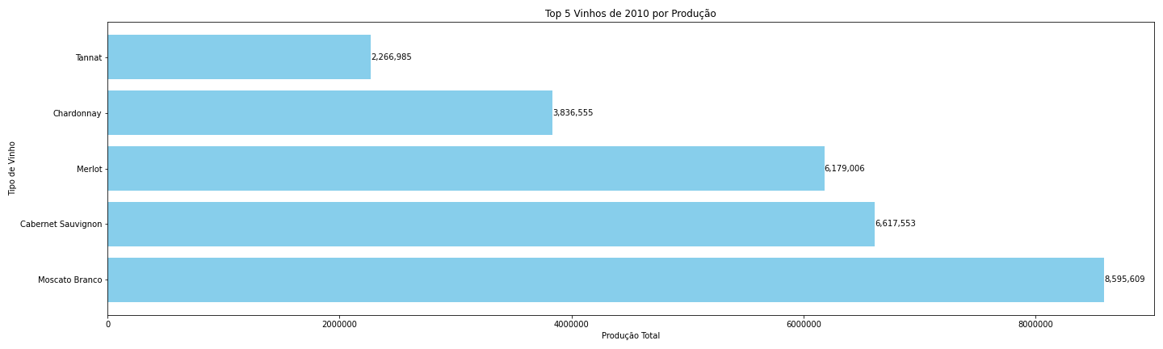
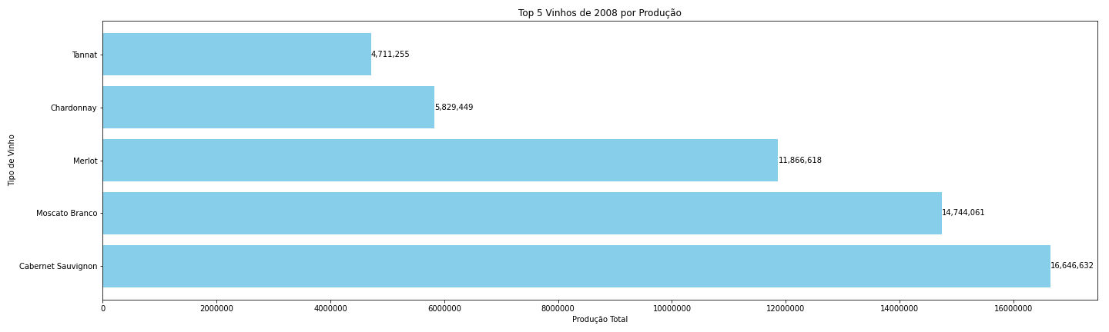
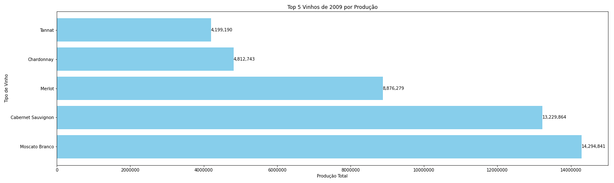
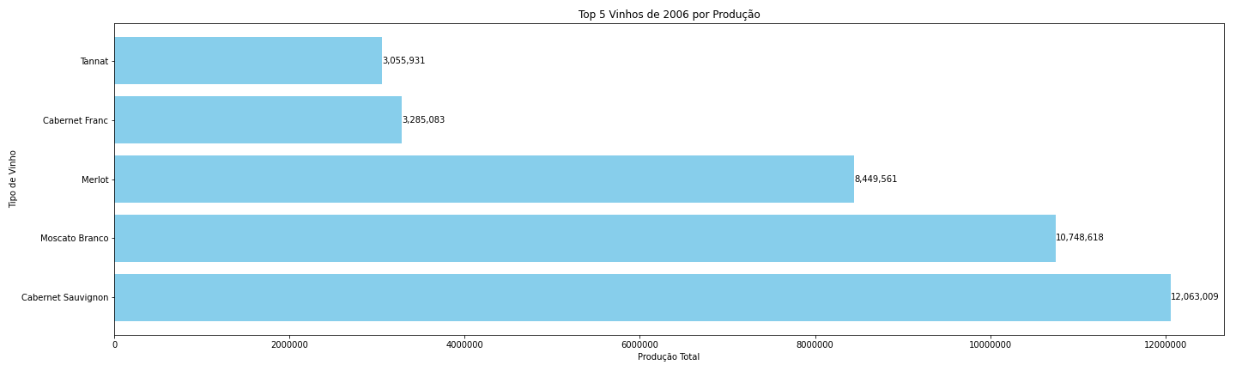
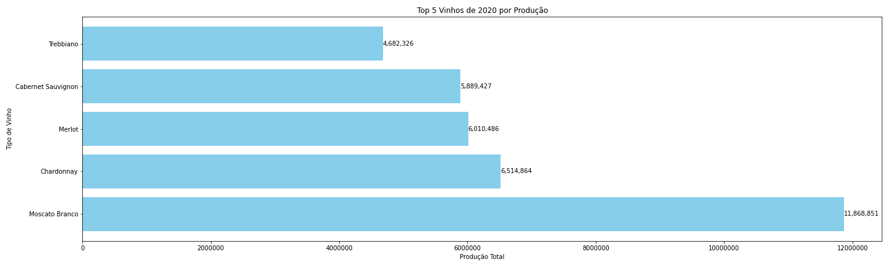
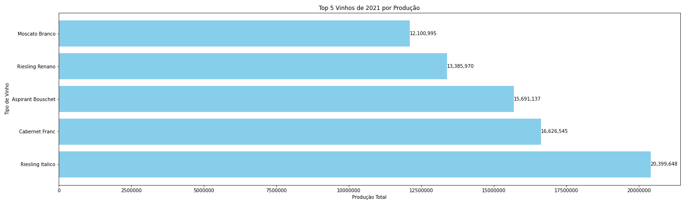
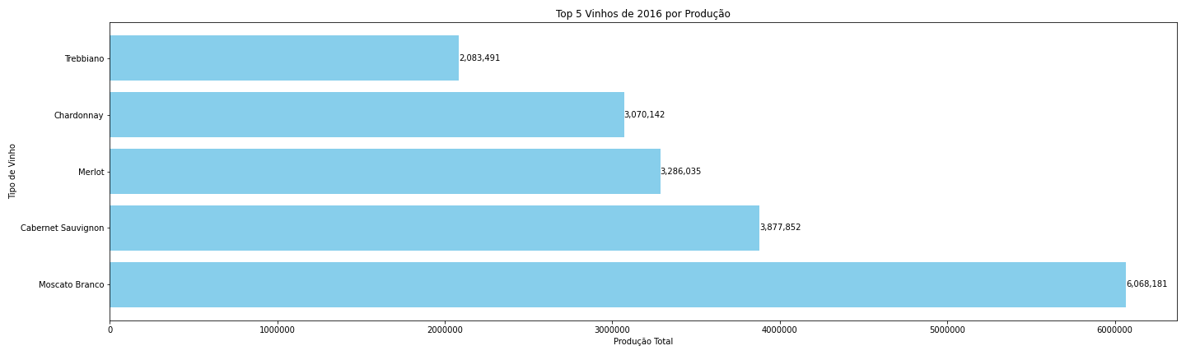
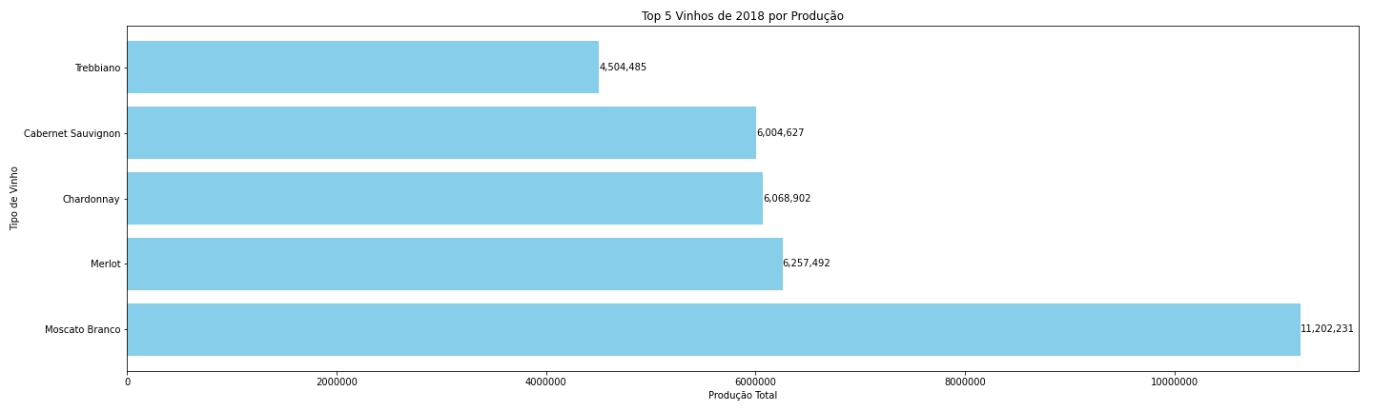
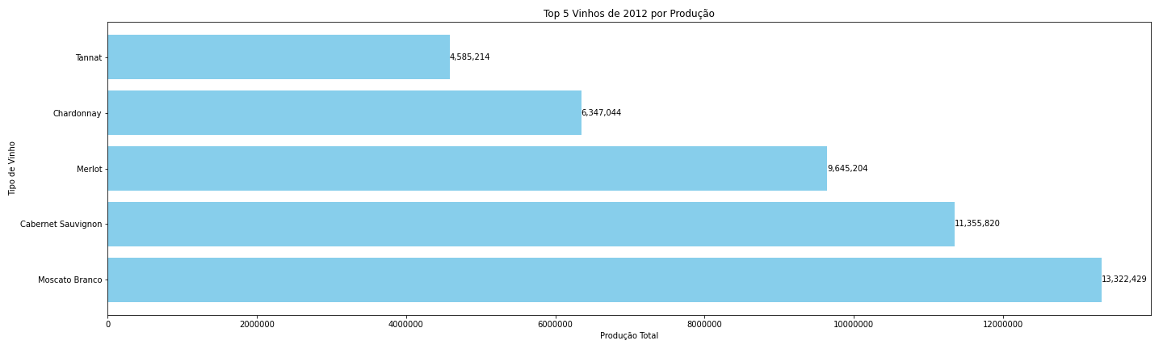
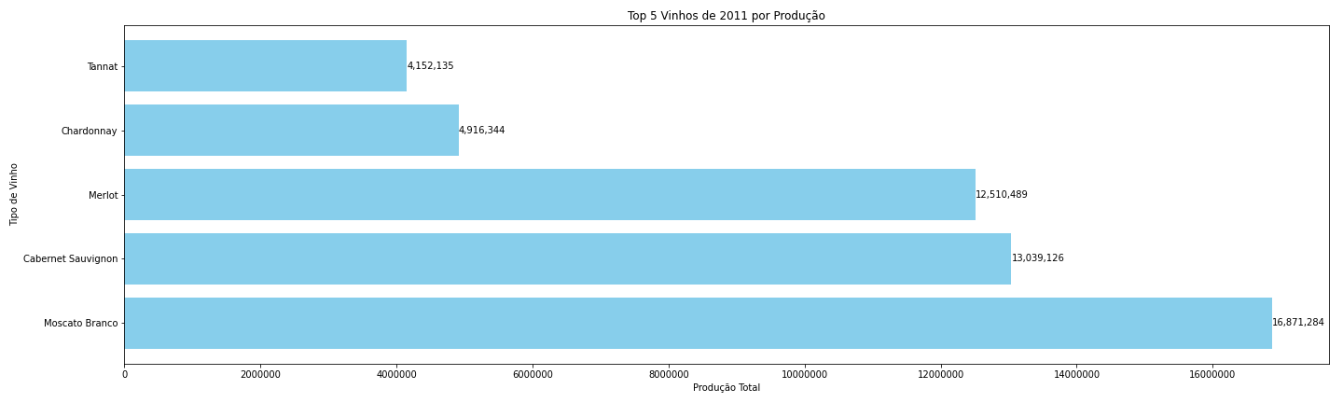
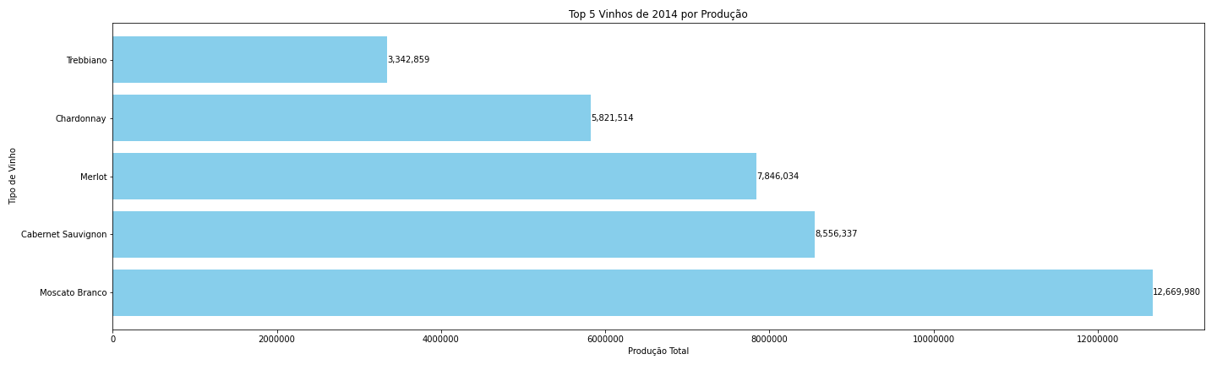
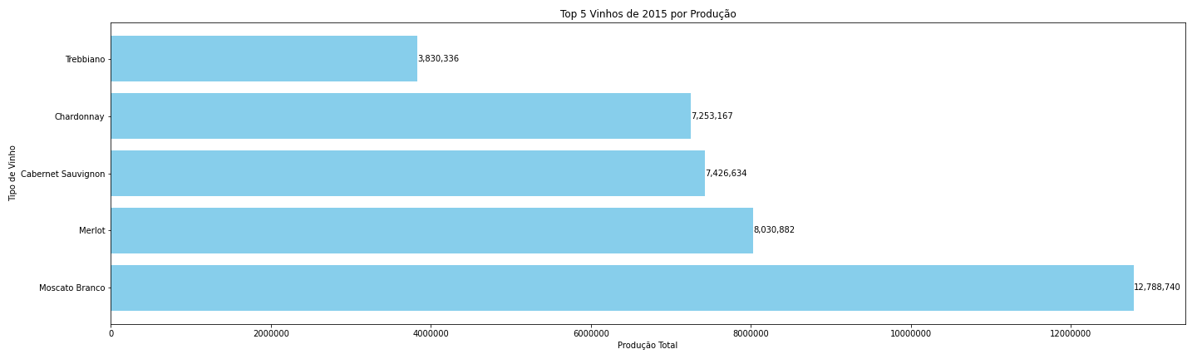
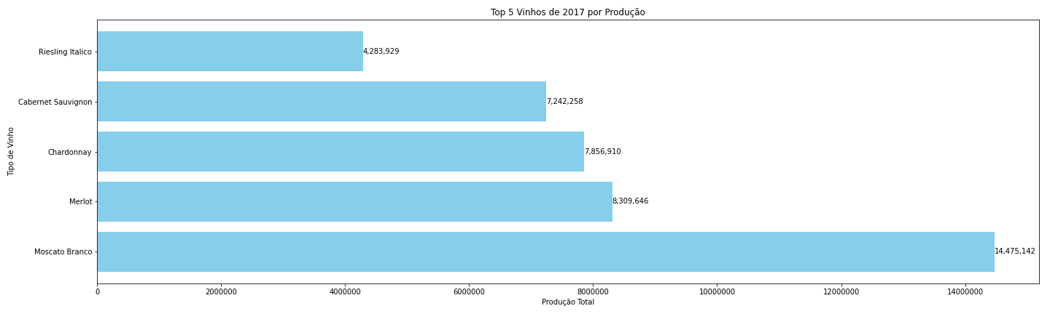
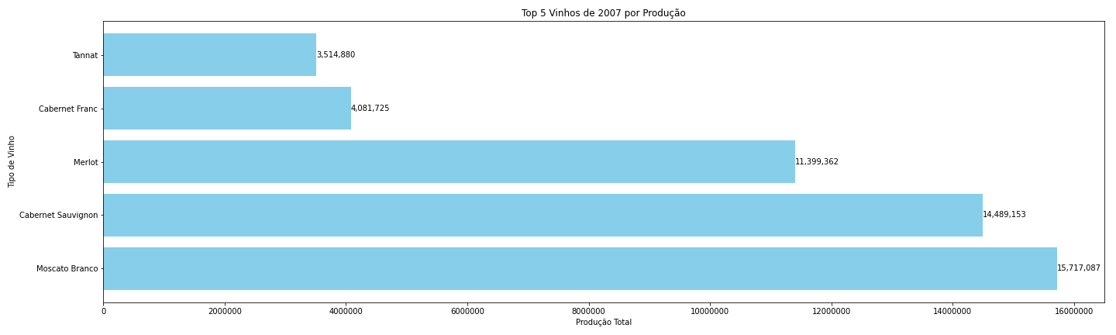
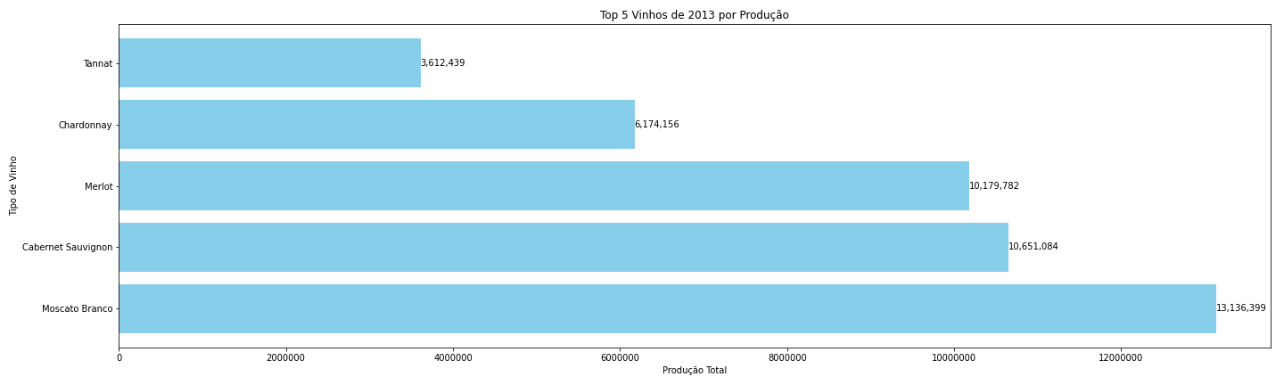

Slide 12
A pagina anterior mostra os top 5 vinhos produzidos de 2006 até 2021 no Brasil, os vinhos mais populares são:
O vinho Cabernet Sauvignon apareceu 14 vezes no top 5.
O vinho Moscato Branco apareceu 15 vezes no top 5.
O vinho Merlot apareceu 14 vezes no top 5.
O vinho Chardonnay apareceu 12 vezes no top 5.
Cabernet Sauvignon:
Origem e Uvas: Originário de Bordeaux, França. É uma variedade de uva tinta, conhecida por sua resistência e adaptabilidade a diferentes climas. É uma das uvas mais difundidas e populares no mundo.
Sabor e Características: Oferece sabores ricos e encorpados, frequentemente com notas de frutas escuras como cassis, amora e ameixa, acompanhadas por taninos firmes.
Versatilidade: Utilizado para vinhos varietais ou em blends, é bastante versátil e pode amadurecer bem, muitas vezes envelhecendo em barris de carvalho.
Moscato Branco (também conhecido como Moscato Bianco):
Origem e Uvas: Originário da região do Mediterrâneo. É uma uva branca, reconhecida por suas bagas aromáticas e sabor doce.
Sabor e Características: Produz vinhos doces e frutados, com aromas florais e notas de frutas como pêssego, laranja e uva.
Estilo de Vinho: Muitas vezes, é usado para criar vinhos espumantes, vinhos de sobremesa ou vinhos levemente efervescentes.
Merlot:
Origem e Uvas: Originário de Bordeaux, França. É uma uva tinta popular, muitas vezes utilizada em blends e vinhos varietais.
Sabor e Características: Oferece sabores mais suaves e redondos, com notas de frutas vermelhas, ameixas e ervas.
Versatilidade: Conhecido por sua suavidade e por ser facilmente apreciado, é frequentemente usado em blends de Bordeaux.
Chardonnay:
Origem e Uvas: Originário da região de Bourgogne, França. É uma uva branca versátil e uma das mais populares no mundo.
Sabor e Características: Pode variar significativamente, desde vinhos frescos e frutados a vinhos mais ricos e encorpados, muitas vezes com notas de maçã, abacaxi, baunilha e manteiga.
Estilo de Vinho: É frequentemente envelhecido em barris de carvalho, o que contribui para uma maior complexidade e textura.
Esses vinhos representam variedades bastante conhecidas e apreciadas em todo o mundo, cada um com suas próprias características distintas e aplicações na produção vinícola

Slide 13
Cabernet Sauvignon: Esta uva tinta é uma das mais difundidas no mundo, produzindo vinhos encorpados, frequentemente com sabores de frutas escuras e taninos firmes.
Chardonnay: Uma das uvas brancas mais populares, produzindo vinhos variados, desde vinhos frescos e frutados até vinhos mais ricos e encorpados.
Merlot: Reconhecida por sua suavidade e adaptabilidade, produz vinhos mais suaves e redondos, com notas de frutas vermelhas e ameixas.
Pinot Noir: Uma uva tinta notável por produzir vinhos elegantes, frequentemente com sabores de frutas vermelhas e estrutura mais leve em comparação com outras uvas tintas.
Sauvignon Blanc: Uma uva branca famosa por seus vinhos frescos, vibrantes e aromáticos, com sabores cítricos e herbáceos.
Essa uma lista dos vinhos mais populares no mundo, nela podemos identificar que 3 das uvas mais produzidas são as top 5 produzidas no Brasil, como oportunidade de expansão e exportação, seria valido incluir as demais na produção de vinho no Brasil ou aumentar a produção das mesmas caso já sejam produzidas por aqui

